Slide 1
11099: Next Same-Factored
★★★★☆
題組：Problem Set Archive with Online Judge
題號：11099: Next Same-Factored
解題者：陳育霖
解題日期：2024年5月16日
題意：給一個 1,000,000 內的數字 n，找到與該數字相同質因數的下一個數字(比 n 大且質因數與 n 相同)。
*答案必定小於 2,000,000

Slide 2
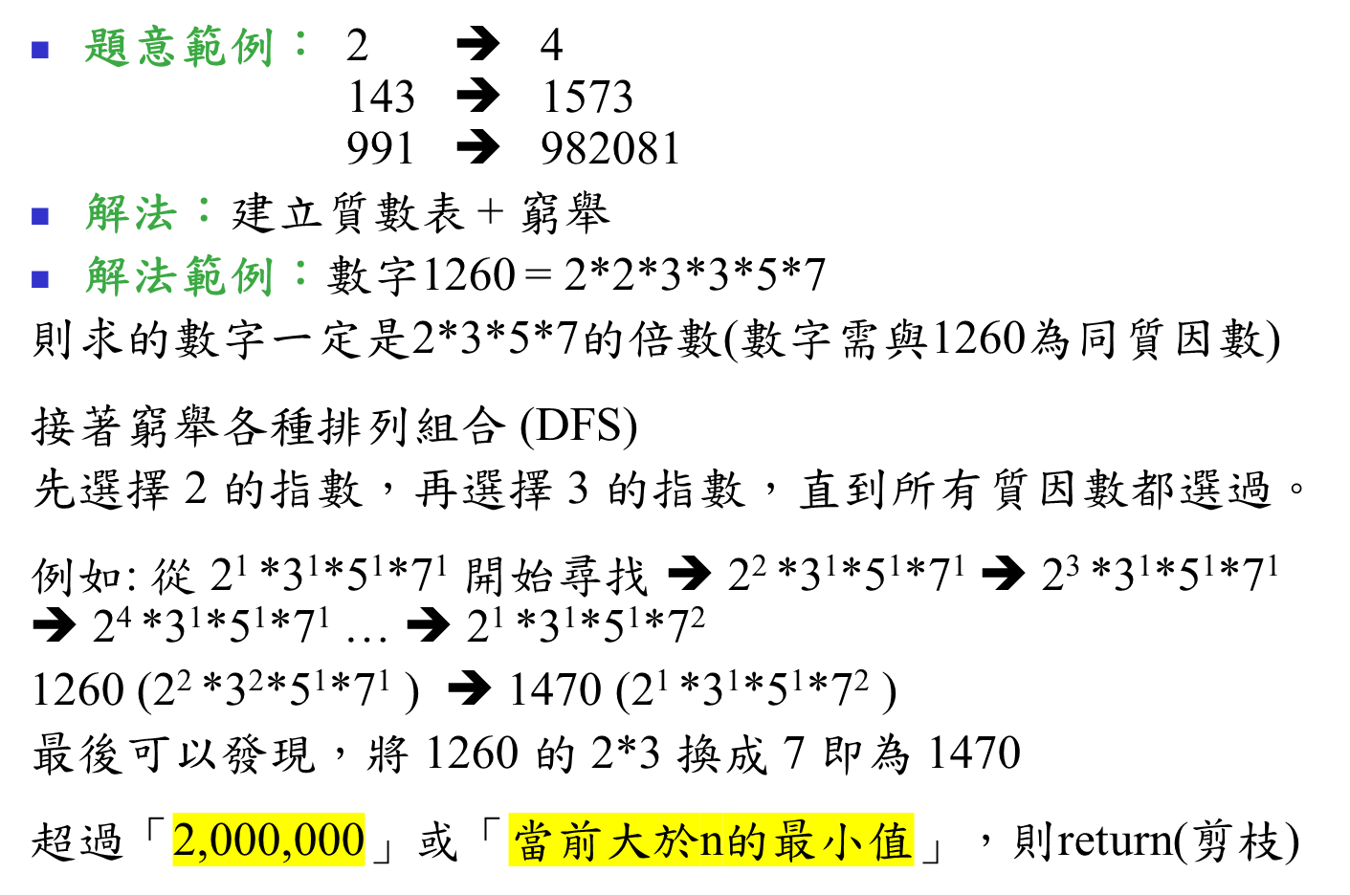

Slide 3
討論：
(1) 直接乘以最小質因數不一定是最佳解。
例如： 1260 的為 2*3*5*7 組成，如果一直乘以 2 直到 超過 1260 的數字為 1680 (2⁴ *3¹*5¹*7¹ ) ，但其 實 1470 (2¹ *3¹*5¹*7² ) 才是最佳解。
(2) 需盡可能的在各地方節省時間，不然很容易超時。
例如: 建質數表、找數字 n 的質因數、窮舉答案

